Slide 1



Slide 2

IR Management

Slide 3

¿Que es IR?
International Relations, simplificado como IR, se refiere a la relación que se conforma entre comités de distintas entidades con el fin de trabajar en conjunto para garantizar el crecimiento entre ambas y la entrega de experiencias de calidad.
IR se encuentra presente en todas las fases del Customer Flow al ser un nexo de comunicación con nuestras cooperaciones. .

Slide 4

Relevancia
Asegurarnos que todas las experiencias que entreguemos sean de calidad y que cumplan con los objetivos de la organización
Acelerar el proceso de venta al permitirnos tener procesos claros y con prioridad.
Facilitar la etapa de Consideration s al ser prioridad con nuestras cooperaciones, además de poder alinear de mejor manera a nuestros EPs.

Slide 5

¿Cómo decidir con quién trabajar?
Hacer un análisis de nuestro mercado y nuestros históricos, tales como realizaciones y completes, para conocer qué comités nuestros EPs prefieren y con cuáles ya tenemos históricos positivos de haber trabajado, es decir, podemos asegurar que vayan a entregar experiencias de calidad.
A la par, debemos conocer qué proyectos ofertan éstas cooperaciones y si se alinean a los proyectos que nuestro mercado más busca.
Este análisis se debe de hacer mínimo 1 vez al semestre, sobre todo en la etapa de planning, para poder tener más certeza al momento de planear nuestras metas.
PASO 1.
Para hacer análisis puedes utilizar:
Expa Analytics: https://expa.aiesec.org/
Core: https://core.aiesec.org.eg/
Podio: https://podio.com/home
Dashboard oGX: bit.ly/oGXDashboard2024 Fijate las searchtools nacionales donde se encuentran todas las opps de cada LC (se encuentra en la dashboard de oGX)
Grupos de oGV → unite a todos los grupos de cooperaciones, Americas e Internacionales.
Herramientas

Slide 6
Agenda una IR Call con las entidades con las que tienes interés en trabajar. En esta IR Call es importante que recabes la siguiente información:
PRESENTACIÓN:
Nombres, edad, rol, etc... lo que quieras contar de vos y pides que la otra persona se presente también
CONTEXTO DE AMBOS LCs
Aquí le dices cuantos APDs hicieron en el semestre, con que países se manejan más y por qué, porque te interesa trabajar con ellos, etc. También si puedes hacer de conversiones de APL-APD y de process time también. Contá que planificas para este año...
PREGUNTAS
- Timeline de abrir nuevas opens
- Como es el paso a paso una vez que el EP aplica
- Cómo acompañan el proceso de venta desde que la persona es APL?
- Cual es su process time y que número de APDs tuvieron en este semestre?
- Tipos de proyectos que ofertan y perfiles que buscan en los EPs.
- Fecha de inicio de sus proyectos actuales y si se pueden negociar fechas
- TN Fee (en caso de GV) para sus proyectos, y si lo tienen, cuánto es.
- Requerimiento de algún idioma en particular de haberlo.
- Costos de vida.
- Cómo es la entrega de cada uno de los estándares.
- Cómo es la acomodación que se provee al EP (Host family, residencias, hostal, etc. )
- Si la comida es provista. Si el EP tendrá un espacio para cocinar.
- Si tienen beneficios extras y si es así, preguntar cuáles son.
Al tener la llamada, podrás analizar si es un LC que se alinea a lo que estás buscando y decidir formar una cooperación con ellos.
PASO 2.

Slide 7

Analisis con EXPA
Expa es la plataforma utilizada a nivel internacional para el seguimiento y registro de nuestros EPs, de igual manera, nos permite hacer análisis de nuestros números y compararlos con otras entidades.
Para hacer el análisis de entidades para saber con quién nos conviene trabajar utilizaremos la sección “Analytics”. Esta sección te permitirá ver análisis desde cada etapa del Customer Flow de una entidad, hasta la cantidad de exchange standards entregados.

Slide 8

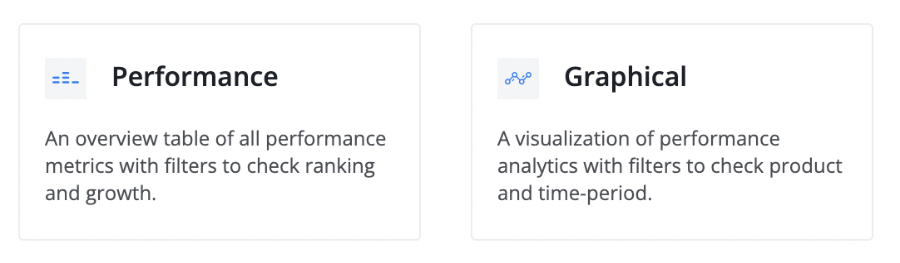
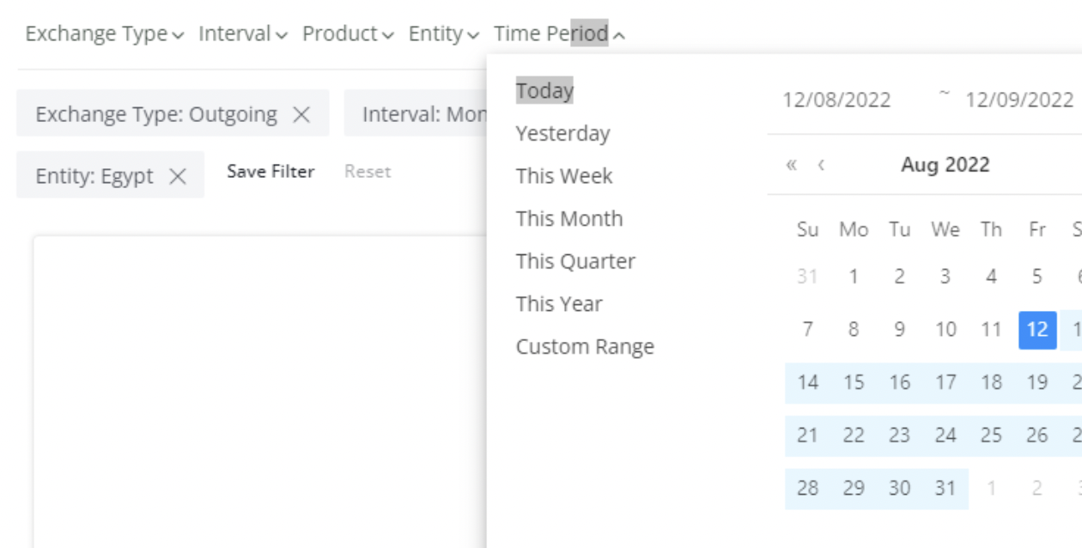
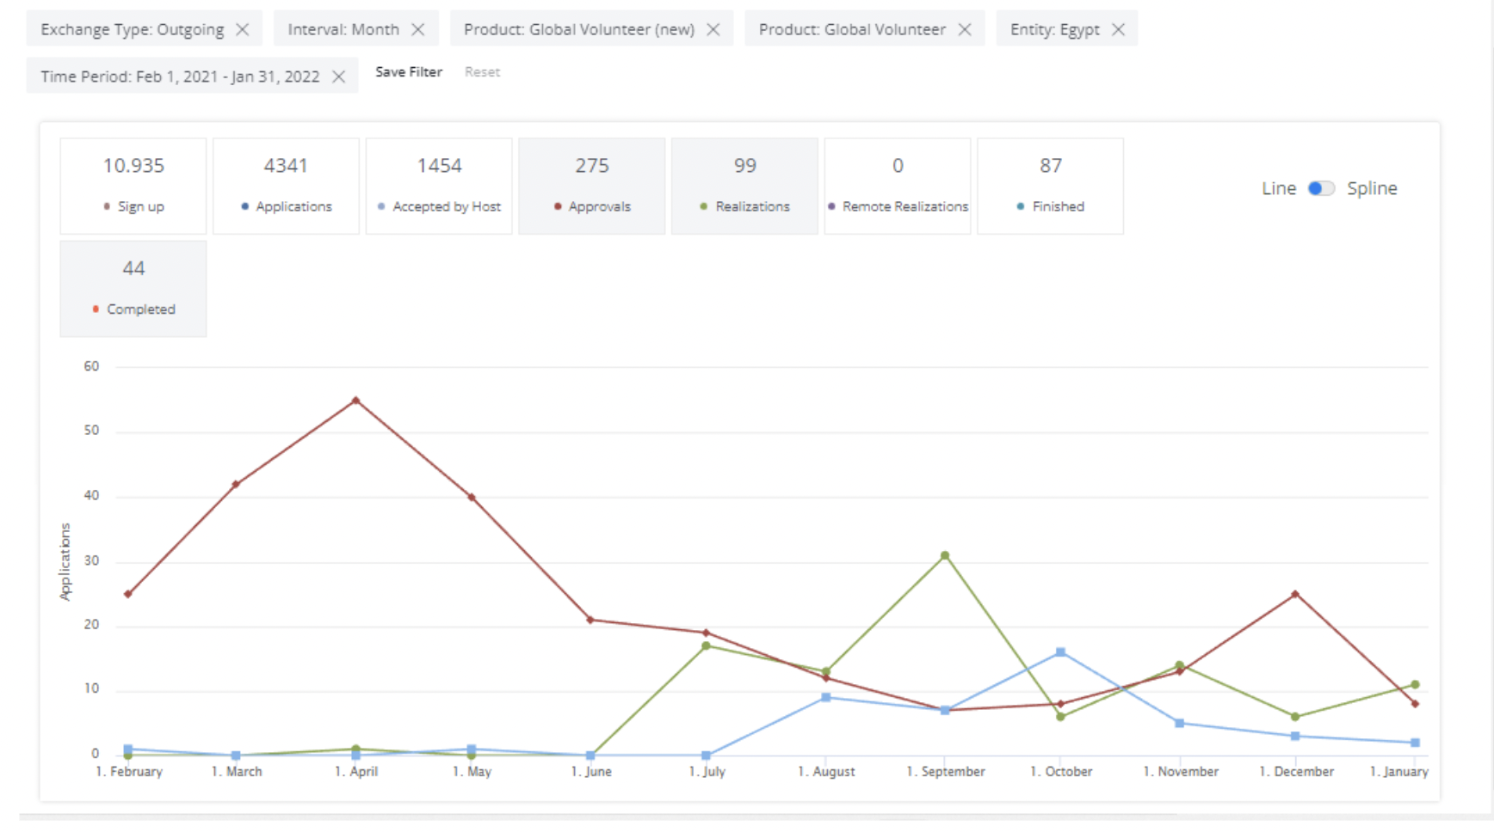
Ejemplo: Analisis con EXPA
Para ver cada etapa del Customer Flow por entidad, puedes utilizar la sección “Performance” o “Graphical”
Recuerda aplicar todos los filtros solicitados necesarios para poder tener una visualización clara y precisa del performance de la entidad que estás analizando.

Slide 9

¿Cómo mantener una cooperación?
Una cooperación se trata de constante comunicación y seguimiento. Una vez habiendo tenido la primera llamada y decidido trabajar en conjunto como cooperación, haz lo siguiente:
Ten una llamada donde establezcan la rutina que tendrán como cooperación, los temas que verán en estas llamadas y una meta en conjunto.
Es importante establecer una meta mensual y semestral para poder ir dando seguimiento a qué tan efectiva está siendo la cooperación y poder crear estrategias para seguir mejorando.
Los temas que no deben de faltar en la primera call son:
Meta de aplicantes
Meta de aceptados
Meta de aprobados
Meta de realizaciones
Meta de completes
Método de trackeo de Estándares
Medios de comunicación durante APL-APD
Medios de comunicación durante APD-RE
Medios de comunicación durante RE
PASO 1.

Slide 10
Crea un grupo, ya sea en whatsapp o telegram, con ambos equipos, donde puedan presentarse, compartir material y mantener una comunicación constante.
PASO 2.
Ten llamadas de seguimiento, de preferencia de manera mensual, donde puedan ver los siguientes temas:
Evaluación de metas.
Conversion Rate.
Información sobre nuevos proyectos.
Campañas de attraction.
En caso de que haya REs: evaluación de estándares entregados, experiencia.
Flow de la comunicación.
Estrategias para alcance de metas y next steps claros.
PASO 3.

Slide 11

Cooperacion LC2LC: ¿Qué son y cómo llevarlas?
Una cooperación LC2LC (léase LC to LC) es cuando ambos comités trabajan entre sí con distintas áreas operativas, o todas, por lo que están en una mayor sinergia y comunicación.
Las cooperaciones LC2LC sirven para fomentar el crecimiento de ambos LCs por ambos lados, yo te envío, tú me envías; fomenta mayor comunicación; y nos asegura que ambos seamos la prioridad para el otro, es decir, el primer comité que ofertamos a nuestros EPs.
Durante las llamadas de seguimiento de una cooperación LC2LC es importante que ambas áreas de ambos comités estén involucradas. En estas llamadas deberán ver los siguientes temas:
Porcentaje de metas alcanzadas.
Número de estándares entregados.
Calidad de las experiencias entregadas.
Flow de comunicación.
Next steps claros.

Slide 12

IMPORTANTE:
Te recomendamos no tener más de 3 a 5 cooperaciones a nivel local para tener opciones seguras que ofrecer a tus EPs, y es importante que estas cooperaciones a nivel local estén alineadas a los National Partners, así como que tus EPs estén aplicando a oportunidades dentro de éstos.
No olvides: Recuerda que nosotros ofrecemos programas de voluntariado, no somos una agencia de viaje. Denle prioridad a las oportunidades que ofrecen tus cooperaciones, no a que tan turístico, bonito o de moda esté la ciudad o el país.

Slide 13
¿Como buscar oportunidades?
Todas las oportunidades las encuentras en AIESEC.ORG
El objetivo de tener cooperaciones es poder tener una claridad sobre qué oportunidades ofrecemos, con qué proyectos trabajamos, beneficios y fechas disponibles.
Cada entidad cuenta con una Searchtool, lo que es una herramienta donde podrás encontrar todas sus oportunidades con los requerimientos y detalles importantes.
De igual manera, el equipo nacional trabaja constantemente en la actualización de nuestra
oGX Dashboard, donde podrás encontrar toda la información necesaria sobre nuestros National Partners and Suppliers, herramientas importantes y el contacto de los LCs de éstos.

Slide 14


